Slide 1






A importância do controle social nos regimes próprios de previdência social
Conselheiro Durval Ângelo
Notes:
O Projeto Conhecer visa a aproximação do Tribunal de Contas junto com a sociedade, por meio da realização de visitas monitoradas aos alunos do ensino médio e universitários do Estado de Minas Gerais, com o objetivo de mostrar para a sociedade a importância do Tribunal de Contas na estrutura organizacional do Estado.
O Projeto Conhecer está no portal do TCEMG (www.tce.mg.gov.br/projetoconhecer).

Slide 2
A importância do controle social nos regimes próprios de previdência social
Conselheiro Durval Ângelo
Notes:
O Projeto Conhecer visa a aproximação do Tribunal de Contas junto com a sociedade, por meio da realização de visitas monitoradas aos alunos do ensino médio e universitários do Estado de Minas Gerais, com o objetivo de mostrar para a sociedade a importância do Tribunal de Contas na estrutura organizacional do Estado.
O Projeto Conhecer está no portal do TCEMG (www.tce.mg.gov.br/projetoconhecer).

Slide 3

Breve contextualização histórica

Slide 4
Gustavo Vidigal Costa
3348-2378
Email: gvidigal@tce.mg.gov.br

Slide 5
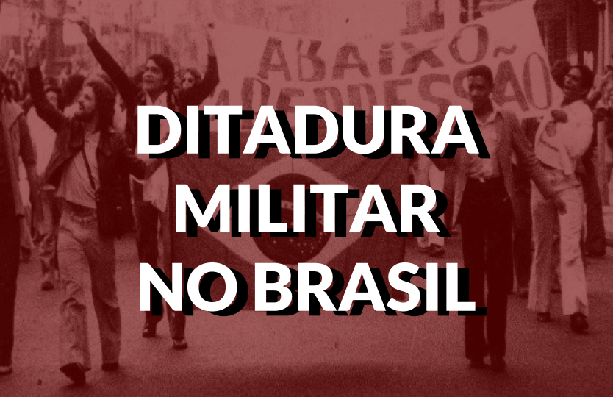

Slide 6
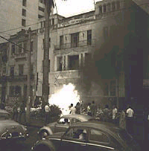
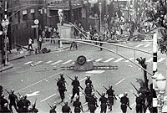
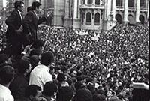

Slide 7
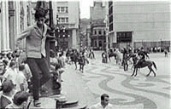
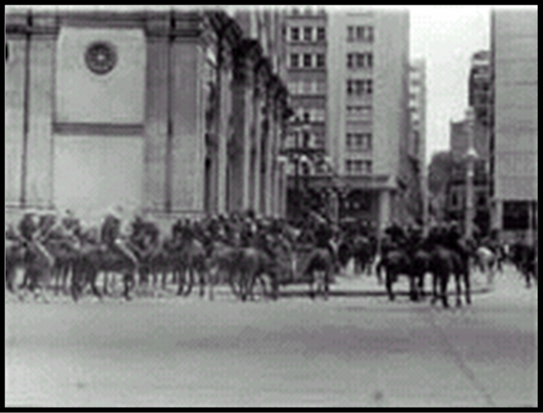

Slide 8
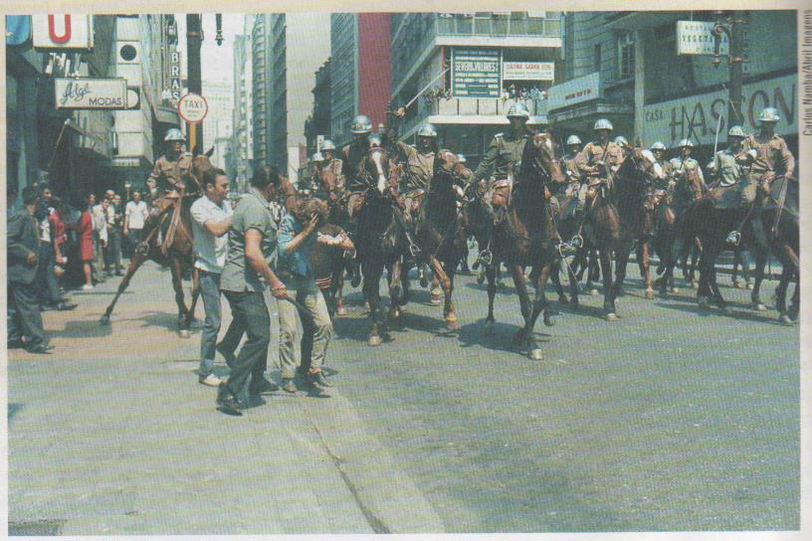

Slide 9
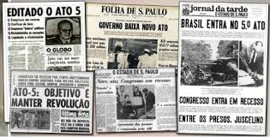
AI-5

Slide 10
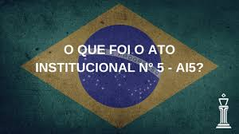
Recesso Parlamentar: fechamento do Congresso
Plenos poderes para o Presidente arbitrariamente intervir em estados e municípios
Prerrogativa presidencial: suspender direitos políticos e cassação de mandatos
Ficava extinto, em caso de crimes políticos ou contra a economia, o habeas corpus
O presidente poderia decretar, a qualquer momento, estado de sitio

Slide 11
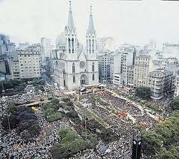
Crise Política
1984
DIRETAS JÁ

Slide 12
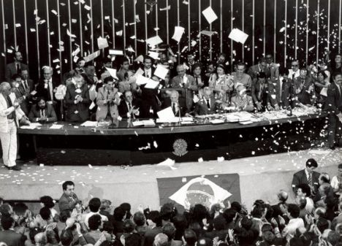
1985
Eleição de Tancredo Neves

Slide 13
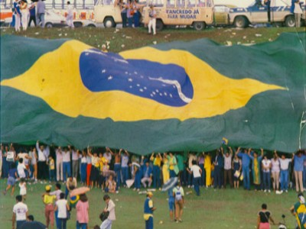
O fim da ditadura militar
O final do governo militar de 1964
Em 8 de maio de 1985, o Congresso Nacional aprovou emenda constitucional que acabava com os últimos vestígios da ditadura.

Slide 14
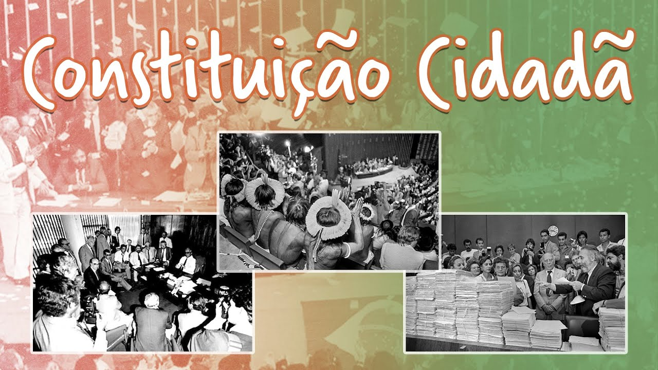

Slide 15
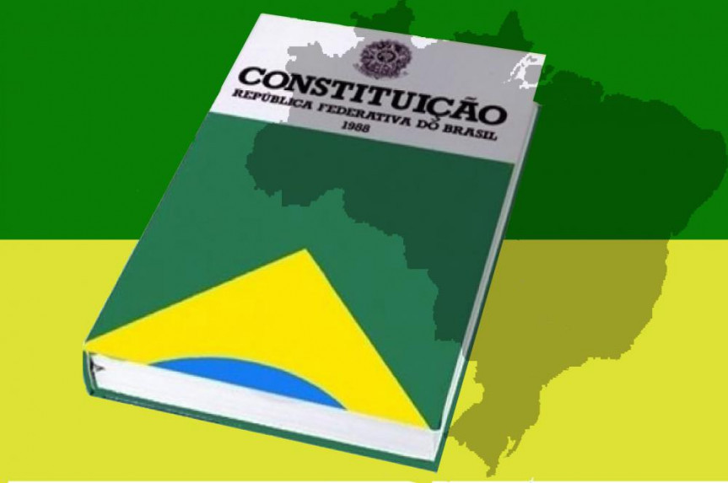

Slide 16
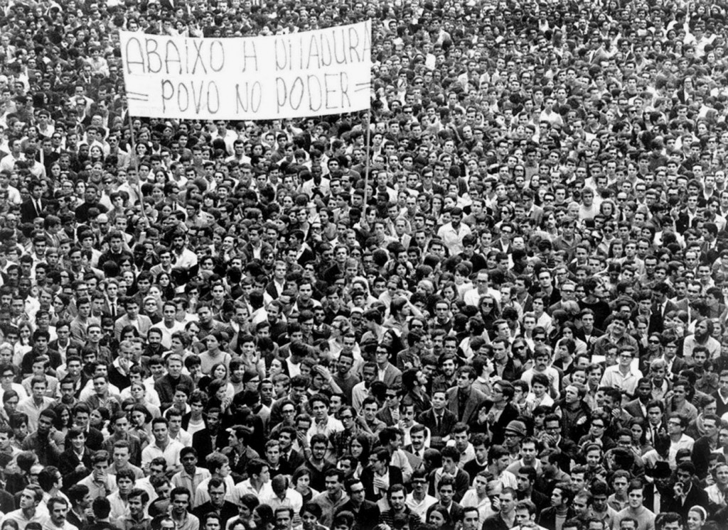
A Constituição Cidadã assegurou que o Brasil se comprometeria com o desenvolvimento social e não mais repetiria a violência e o horror do Estado nos chamados anos de chumbo.

Slide 17
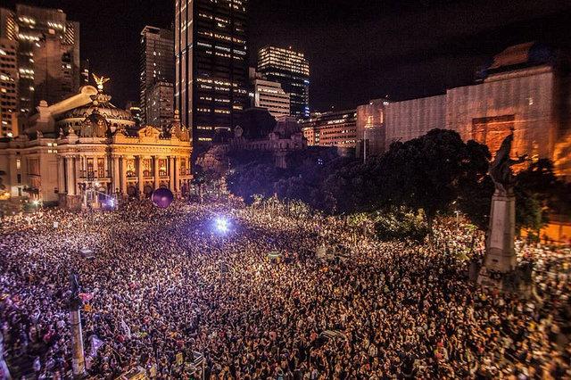
A Constituição de 1988 e a própria democracia, no entanto, não são conquistas dadas e finitas.
Sua manutenção é uma atividade perene: se foram os movimentos sociais e as organizações da sociedade civil que influenciaram progressivamente sua feitura, incidindo nos direitos sociais ante interesses de setores mais conservadores, é também a participação social praticada nos dias de hoje a ferramenta para garantir que a Constituição seja reconhecida e respeitada para o combate às desigualdades.

Slide 18
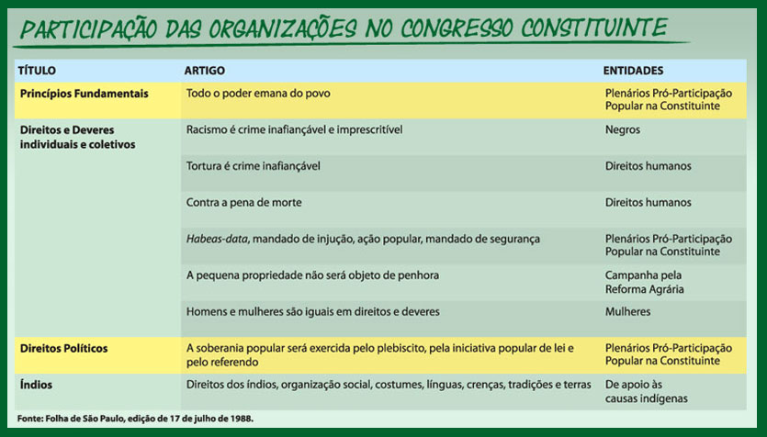

Slide 19
Relevantes mecanismos de
participação popular na Constituição de 1988
01
direito à informação e de petição (arts. 5º, XXXIII/XXXIV; 31, §3º; e 162)
02
participação nos colegiados de órgãos públicos relacionados aos seus interesses profissionais ou previdenciários
03
na administração pública direta e indireta, como usuários
04
na fixação da política agrícola
05
na proteção do patrimônio cultural

Slide 20
Relevantes mecanismos de
participação popular na Constituição de 1988
06
na defesa e preservação do meio ambiente
07
na assistência à saúde e do adolescente (arts. 10; 37, §3º; 187; 216, §1º; 225; e 227, §1°)
08
à participação direta nos processos político-decisórios e legislativos (arts. 14, IIII; 29, XII-XIII; e 61, §2º)
09
participação comunitária na gestão democrática e descentralizada da seguridade social, da saúde, assistência social e ensino público (arts. 194, parágrafo único, VII; 198, III; 204, II; e 206, VI)
10
provocação do controle judicial dos atos da Administração e e à provocação do controle externo em face de irregularidades

Slide 21
A função de controle

Slide 22

A função de controle – natureza
Controlar
⇩
é uma função inerente ao poder e à administração

Slide 23

Controle na Administração Pública
↓
Obrigatório
↓
Envolvimento de bens da sociedade

Slide 24
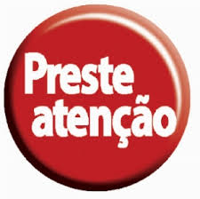
CONTROLE INTERNO
⇣
É o realizado pelo próprio órgão sobre suas pessoas e atividades
CONTROLE EXTERNO
⇣
É o praticado por outro agente ou órgão que não integra a estrutura organizacional controlada

Slide 25
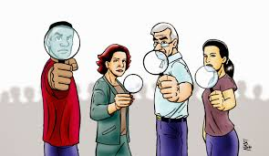
O controle assumiu um papel importante na administração (e nos RPPS), impondo limites à atuação do governo e orientando a melhor utilização dos recursos disponíveis de forma organizada e ponderada.

Slide 26
Os mecanismos de controle vão assegurar a garantia dos administrados e da própria administração no sentido de ver alcançados esses objetivos e não serem vulnerados direitos subjetivos dos indivíduos nem as diretrizes administrativas.

Slide 27
Controle como direito fundamental
No modelo constitucional brasileiro não está expresso o controle como direito fundamental;
Direitos implícitos: possibilidade de o intérprete reconhecer a existência de outros direitos além dos direitos fundamentais elencados;
Controle do cidadão > consagrado e instrumentalizado: * direito de petição; * direito de receber dos órgãos públicos informações de interesse coletivo ou geral (Lei de Acesso à Informação); * Ação Popular; * direito de denunciar aos tribunais de contas

Slide 28
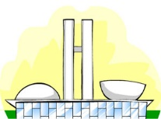



Modelo de controle no Brasil
Federal (recursos públicos federais)
controle externo político: Congresso Nacional
controle externo técnico: Tribunal de Contas da União, Poder Judiciário, MP
controle social
controle interno: Controladoria-Geral da União

Slide 29




Modelo de Controle no Brasil
Estadual e Municipal (recursos públicos estaduais ou municipais)
controle externo político: assembleias legislativas e câmaras municipais (2/3 para parecer do TC não prevalecer)
controle externo técnico: tribunais de contas estaduais e municipais, Poder Judiciário, MP
controle interno: controladoria-geral do Estado e dos Municípios
controle social

Slide 30

Objeto da função do controle
⇓
compreensão atual:
Vetor do processo decisório na busca do redirecionamento das ações programadas (planejadas)
⇓
Instrumentos da função: a revisão dos atos, anulação, a admoestação e a punição dos agentes
⇓
Visando a reorientação do que está em curso, para obter o aperfeiçoamento

Slide 31
O Controle e o RPPS

Slide 32

Previdência Social
A previdência social brasileira, de cunho obrigatório, é constituída pelos regimes próprios, que amparam os servidores públicos titulares de cargos de provimento efetivo, e pelo regime geral, que protege os trabalhadores da iniciativa privada e os servidores públicos sem a proteção dos regimes próprios.
(Fernando Calazans, Participação e controle social: a
experiência da gestão compartilhada
nos regimes estaduais de previdência
dos funcionários públicos)

Slide 33
Previdência Social
O controle dos excessivos gastos dos RPPSs, conforme anteriormente apontado, interessa à sociedade como um todo, pois, em caso de insuficiência de recursos, será ela que arcará com os custos da imprevidência dos gestores dos RPPSs.

Slide 34
Previdência Social
“O equilíbrio da previdência social interessa não só à Administração Pública, mas também [...] à sociedade” (CAMPOS, 2004, p. 33), pois o controle desta é fundamental para a melhoria da alocação dos recursos públicos.

Slide 35


Art. 10. É assegurada a participação dos trabalhadores e empregadores nos colegiados dos órgãos públicos em que seus interesses profissionais ou previdenciários sejam objeto de discussão e deliberação.

Slide 36

A CF/88 preceituou que um dos princípios da seguridade social é o caráter democrático e descentralizado da sua gestão, com a participação da sociedade, em especial de trabalhadores, empresários e aposentados — art. 194, parágrafo único, II, alterado pela Emenda Constitucional n. 20/98 —, quando a gestão tornou-se quadripartite, com a participação dos trabalhadores, empregadores, aposentados e governo.

Slide 37
Participação popular
Direito à participação social na gestão das políticas públicas
Da natureza dos recursos destinados ao pagamento da remuneração dos servidores e dos benefícios previdenciários

Slide 38
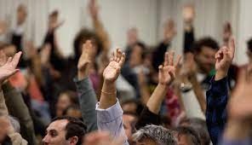
A participação popular, como corolário da democracia, transparência e controle social, é ponto-chave para se buscar a garantia da qualidade dos serviços públicos e passa pelo entendimento de que o cidadão é o beneficiário dos serviços públicos, cabendo a ele acompanhá-los e fiscalizá-los.

Slide 39
O segundo pilar refere-se à origem dos recursos destinados ao pagamento do salário dos servidores e dos benefícios previdenciários. Os RPPSs são constituídos, entre outras, pelas fontes de receitas oriundas das contribuições, a cargo dos servidores e entes patronais, descontadas sobre a remuneração daqueles, e das contribuições incidentes sobre as aposentadorias e pensões.

Slide 40
A proposta de participação de representantes da sociedade na condução dos trabalhos de um RPPS, por meio de seu conselho gestor, aumentaria a transparência da gestão pública mediante a aproximação da sociedade dos recursos destinados aos servidores e possibilitaria o debate de ideias não vislumbradas pela classe diretamente interessada (servidores e governo).

Slide 41

Audiências Públicas
Destaca-se que a realização de audiências públicas objetiva a ampliação do debate público, proporcionando à população a possibilidade de participação direta e efetiva na gestão das ações governamentais. A participação popular na apresentação dos resultados obtidos na execução das metas fiscais e na aplicação dos recursos no SUS, assegurando aos interessados a oportunidade de opinarem sobre a condução dos trabalhos e sobre a efetividade das ações, constitui efetivo exercício da democracia direta e importante ação de controle social da Administração Pública, do qual não se deve abrir mão.
REPRESENTAÇÃO N. 1015868 - RELATOR: CONSELHEIRO CLÁUDIO COUTO TERRÃO – Sessão da Segunda Câmara do dia 30/7/2020

Slide 42
Transparência
Disponibilizar de forma atualizada e permanente, em sítio eletrônico, registros de reembolsos realizados em benefício de servidores e vereadores do legislativo municipal é medida que se mostra adequada ao disposto na Lei 12.527/2011, que tem por objetivo regular o preceito constitucional do acesso à informação.
REPRESENTAÇÃO N. 1012266 - RELATOR: CONSELHEIRO SUBSTITUTO VICTOR MEYER – Sessão do dia 12/9/2019

Slide 43


Slide 44

Av. Raja Gabaglia, 1.315 – Luxemburgo – CEP: 30380-435
Belo Horizonte - MG
www.tce.mg.gov.br
twitter.com/tcemg

